Slide 1


TRƯỜNG MẦM NON BẮC BIÊN
LĨNH VỰC PHÁT TRIỂN NGÔN NGỮ
ĐỀ TÀI: THƠ “Bé làm bao nhiêu nghề”
Lứa tuổi: Mẫu giáo bé
Giáo viên: Lương Vân Anh

Slide 2

* Ổn định, gây hứng thú
- Cô cho trẻ hát bài: “Cháu yêu cô chú công nhân”
- Trò chuyện về chủ đề dẫn dắt vào bài

Slide 3

Cô đọc lần 1:
BÉ LÀM BAO NHIÊU NGHỀ Bé chơi làm thợ nề Xây nên bao nhà cửa. Bé chơi làm thợ mỏ Đào lên thật nhiều than. Bé chơi làm thợ hàn Nối nhịp cầu đất nước. Bé chơi làm thầy thuốc Chữa bệnh cho mọi người. Bé chơi làm cô nuôi Xúc cơm cho cháu bé. Một ngày ở nhà trẻ Bé “ làm” bao nhiêu nghề Chiều mẹ đến đón về Bé lại là… cái Cún. Tác giả: Yến Thảo

Slide 4
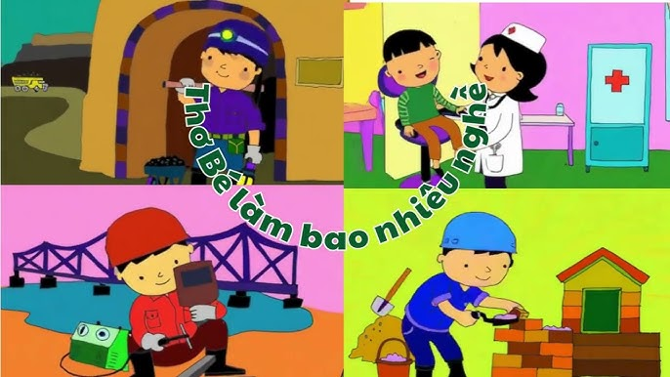
Cô đọc thơ lần 2:
BÉ LÀM BAO NHIÊU NGHỀ
Bé chơi làm thợ nề Xây nên bao nhà cửa. Bé chơi làm thợ mỏ Đào lên thật nhiều than. Bé chơi làm thợ hàn Nối nhịp cầu đất nước. Bé chơi làm thầy thuốc Chữa bệnh cho mọi người. Bé chơi làm cô nuôi Xúc cơm cho cháu bé. Một ngày ở nhà trẻ Bé “ làm” bao nhiêu nghề Chiều mẹ đến đón về Bé lại là… cái Cún.

Slide 5
Đàm thoại:
Cô vừa đọc cho chúng mình nghe bài thơ gì?
- Bài thơ nói về điều gì?
- Khi ở lớp bạn nhỏ đã chơi đóng vai những nghề gì?
- Nghề thợ nề các con có biết là nghề gì không?
Cô giải thích nghề “thợ nề” hay còn gọi là thợ xây
- Ngoài nghề thợ nề bạn nhỏ còn được đóng vai làm nghề gì nữa?
- Bạn nào cho cô biết nghề thợ mỏ là làm gì?
=> Nghề thợ mỏ là nghề khai thác than trong lòng đất
- Ngoài những nghề các bạn vừa kể, trong bài thơ bé còn chơi đóng vai làm nghề gì?
- Nghề thợ hàn thì làm những việc gì?
=> Nghề thợ hàn là là một nghề chuyên sử dụng thiết bị chuyên dụng để gắn kết các mảnh, khối kim loại với nhau. Và trong bài thơ bé cũng được chơi đóng vai làm thợ hàn.
- Bạn nhỏ chơi đóng vai nghề gì nữa nhỉ? Công việc của nghề đó là gì?
=> Đó là nghề thầy thuốc hay còn gọi là nghề bác sĩ khám chữa bệnh cho mọi người.
- Khi chơi làm cô nuôi bé làm công việc gì nhỉ?
=> Bé được bón cơm cho các bé khi đóng vai làm cô nuôi
Một ngày ở nhà trẻ bé được chơi đóng vai rất nhiều nghề của người lớn.
- Khi về nhà bé lại là ai?
=> Buổi chiều khi mẹ đón về thì bé lại là cái Cún đáng yêu của bố mẹ. Cái Cún chính là tên gọi thân mật của bố mẹ gọi bạn nhỏ trong bài thơ đấy.
- Bài thơ đã thể hiện bé có thể đóng vai vào rất nhiều nghề khác nhau để giúp ích cho xã hội. Vậy các con ước mơ sẽ làm nghề gì? Và để thực hiện ước mơ các con cần làm gì?

Slide 6

=>Giáo dục: Trong xã hội có rất nhiều ngành nghề khác nhau và mỗi nghề đều mang lại những lợi ích riêng cho xã hội. Vì vậy dù là làm nghề gì thì chúng mình cũng sẽ luôn kính trọng và biết ơn những người lao động. Và để ước mơ của các con thành hiện thực thì các con cần phải chăm ngoan, học giỏi, vâng lời ông bà, bố mẹ để sau này lớn lên làm nghề như mình mong muốn, trở thành người có ích cho xã hội.

Slide 7

Cô cho trẻ đọc bài thơ “ Bé làm bao nhiêu nghề”
BÉ LÀM BAO NHIÊU NGHỀ
Bé chơi làm thợ nề Xây nên bao nhà cửa. Bé chơi làm thợ mỏ Đào lên thật nhiều than. Bé chơi làm thợ hàn Nối nhịp cầu đất nước. Bé chơi làm thầy thuốc Chữa bệnh cho mọi người. Bé chơi làm cô nuôi Xúc cơm cho cháu bé. Một ngày ở nhà trẻ Bé “ làm” bao nhiêu nghề Chiều mẹ đến đón về Bé lại là… cái Cún.

Slide 8


